Slide 1
명패사이즈
15*8cm
실/
팀장
용
업무지원팀 / 팀장
홍길동
010-1234-5678
팀원
용
업무지원팀
홍길동
010-1234-5678

Slide 2
명패사이즈
15*7cm
실/
팀장
용
업무지원팀 / 팀장
홍길동
010-1234-5678
팀원
용
업무지원팀
홍길동
010-1234-5678

Slide 3
명패사이즈
12*7cm
실/
팀장
용
업무지원팀 / 팀장
홍길동
010-1234-5678
팀원
용
업무지원팀
홍길동
010-1234-5678

Slide 4
명패사이즈
15*8cm
광학솔루션플랫폼개발3팀
이동건
010-7724-1043
명패사이즈
15*7cm
명패사이즈
12*7cm
광학솔루션플랫폼개발3팀
광학솔루션플랫폼개발3팀
이동건
이동건
010-7724-1043
010-7724-1043

Slide 5
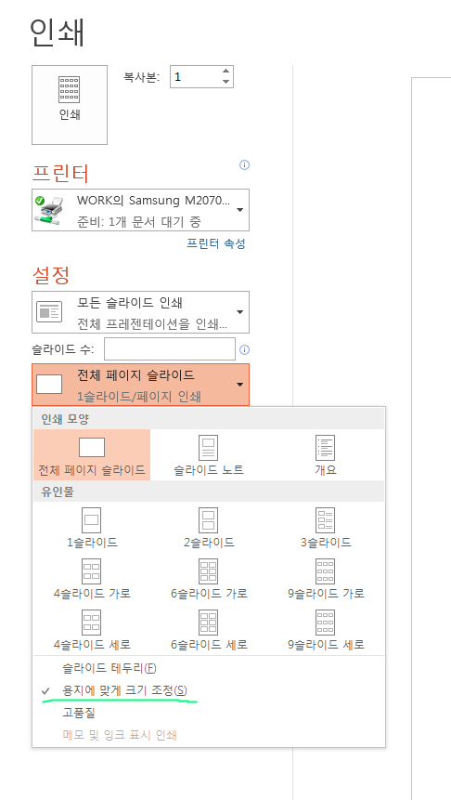
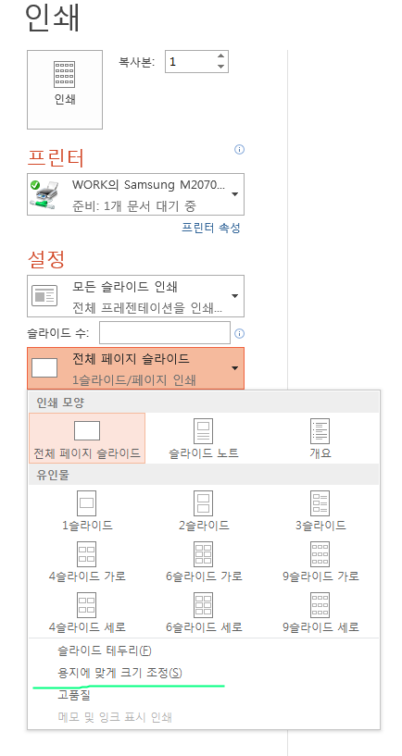
*내지 인쇄 시
파일>인쇄> 전체페이지슬라이드에서
용지에 맞게 크기 조정 체크 해제 후
인쇄되어야
출력 왜곡 없이 지정사이즈로 출력됩니다.
체크 해제 ★

